Slide 1
Lustre在超算中心的部署、监控、故障恢复与优化
秦东明
qindm@sugon.com

Slide 2
Sugon与Lustre
Lustre部署与高可用
Lustre监控
Lustre故障处理与恢复
Lustre针对小文件优化
SSC Lustre应用现状

Slide 3
Sugon与Lustre

Slide 4
Sugon与Lustre
2006年开始研究Lustre （v1.4.x）在IO密集型应用中的部署和优化
2008年开始在用户集群中部署Lustre（v1.6.x），并一直作为HOME目录使用
维持10+人的研究队伍，解决用户处碰到的各种问题，研发基于Lustre的方案产品

Slide 5
Lustre部署与高可用

Slide 6
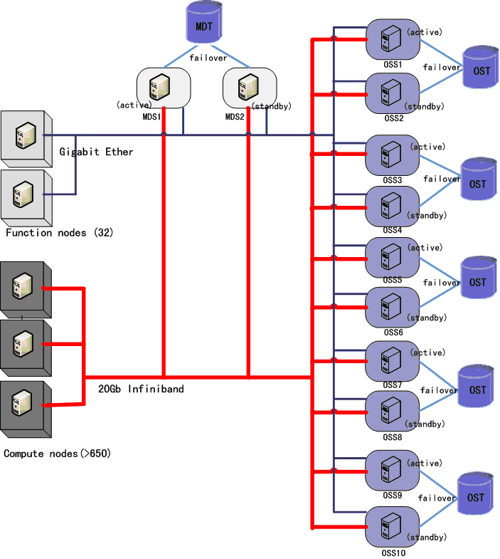
Lustre部署与高可用（I）
MDS双机共享MDT
（ACTIVE-STANDBY）
2. OSS双机共享OST（ACTIVE-STANDBY）
3. MDT大小为OST总容量1～3‰
4. MDT建议RAID6，OST建议RAID6

Slide 7
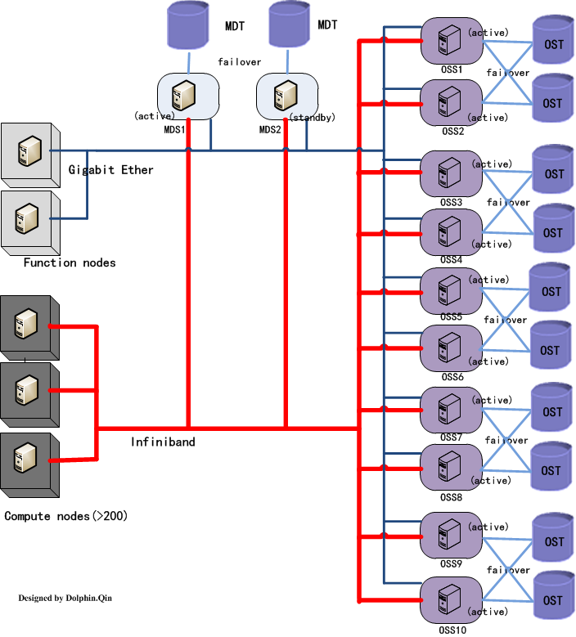
Lustre部署与高可用（II）
改进：
MDS双机，MDT网络镜像
（ACTIVE-STANDBY）
2. OSS双机共享多个OST（ACTIVE-ACTIVE）
3. MDT大小为OST总容量1～3‰
4. MDT建议RAID10，OST建议RAID6

Slide 8
Lustre部署与高可用（III）
同时支持多套网络：Ethernet和Infiniband, 也可以用路由，tunefs.lustre支持后期调整网络拓扑，务必记得writeconf
HA的实现
开启OST/MDT MMP，配置HA的stonith，实现IPMI/BMC控制的重启被接管节点的功能
MDS和OSS一定要升级对应版本的e2fsprogs
INODE是资源，MDT上bytes-per-inode按默认4K，OST上按1M

Slide 9
Lustre监控

Slide 10
Lustre监控
The Lustre Monitoring Tool （LMT）
Sugon’s parastor100监控系统
The Lustre Alarm Toolkit （LAToolkit）

Slide 11
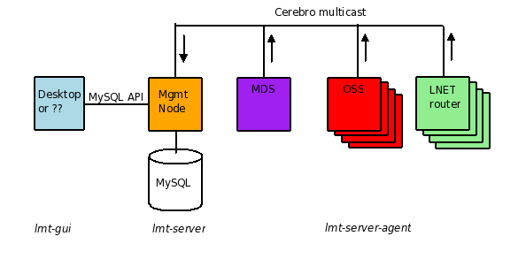
LMT监控架构

Slide 12
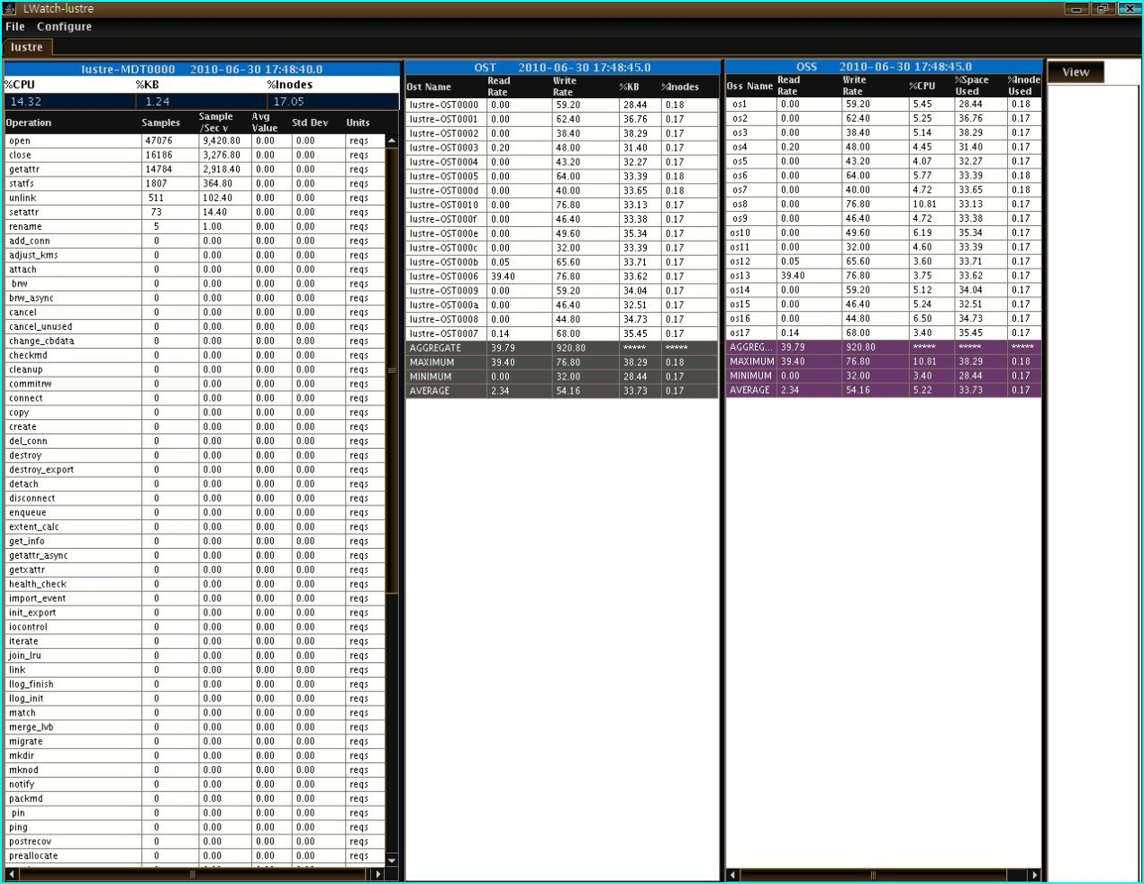
LMT监控界面

Slide 13
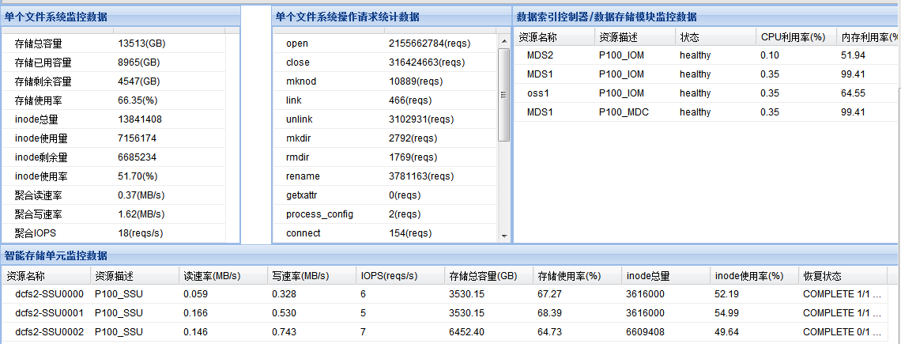
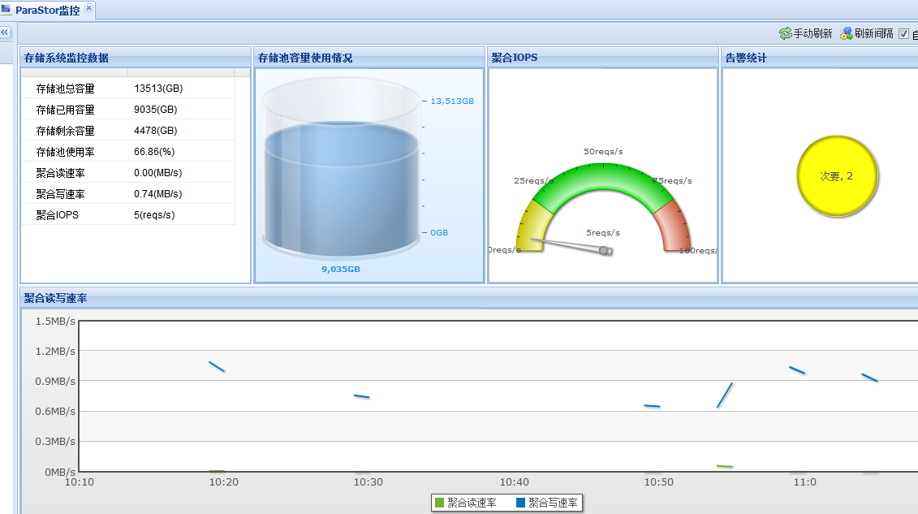
Sugon’s Parastor100监控界面

Slide 14
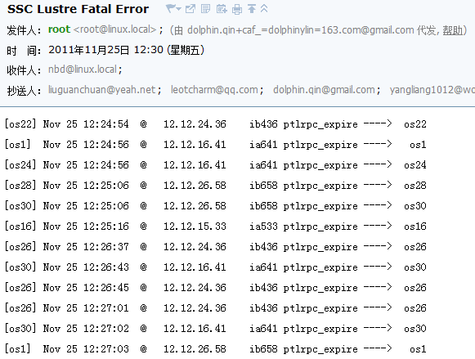
LAToolkit监控
曙光为超算定制研发
针对客户端在某些情况下死机后，一段时间不恢复会导致lustre server崩溃设计（load增大，死机，或拒绝连接）
实时监测所有故障客户端，并自动对其执行重启操作；同时分多级以短信、邮件和web报警的方式通知到各级管理员；

Slide 15
Lustre故障处理与恢复

Slide 16
Lustre常见故障
Quota导致的拒绝服务，限额与实际空间不一致问题
升级e2fsprogs导致MDT部分数据丢失
MMP被误置位导致无法挂载
文件系统只读（MDT只读；OST只读，如由Bug23959引起）
OST紊乱、故障，OSS无法挂载，数据丢失
ptlrpc_expire导致的拒绝服务

Slide 17
Lustre优化

Slide 18
Lustre针对小文件优化（含做HOME目录）
MDS配置尽量大的内存，可考虑用SSD
控制条带策略，不用条带（可采取默认策略）
客户端优化
增加dirty cache，默认32MB，可增加为256MB以上，max_dirty_mb
增加max_rpcs_in_flight数目，默认8，可增加到32
禁用LNET DEBUG
OSS端优化
禁用或减小读缓存区大小obdfilter.*.readcache_max_filesize=$xM 小于$x的文件才缓存
减小preallocation table echo "4 8 16 32 64 128 256 512 1024" > /proc/fs/ldiskfs/xxxxx/prealloc_table

Slide 19
SSC Lustre应用现状

Slide 20
SSC Lustre应用现状
B、C两个区采用Lustre，目前版本采用1.8.5.sun
B区17个OST，150TB空间，active-standy双机
C区24个OST，150TB空间，active-active双机
聚合IO带宽IOZone测试达7GB/s以上，部署LMT和LAToolkit监控系统，每天监控实时数据显示写入速度维持在1GB/s.

